Slide 1
„Verliere niemals Geld.“ Warren Buffetts Regel Nummer 1 „Vergiss niemals Regel Nummer 1.“ Regel Nummer 2
Notes:
Guten Tag und herzlich willkommen zu unserer Abschlusspräsentation. Ich beginne mit einem Zitat von einem der erfolgreichsten Investoren und Unternehmer der Welt, Warren Buffett. Seine erste Börsenregel lautet: „Verliere niemals Geld.“ Die zweite: „Vergiss niemals Regel Nummer eins.“ Diese Denkweise – Risiko zuerst, Rendite zweitrangig – ist der rote Faden unseres Projekts, der Aktien-Risikoampel.

Slide 2

ABSCHLUSSPROJEKT
Aktien-Risikoampel
Ein universeller Marktindikator zur Indexüberwachung — optimiert durch zielgerichtete
EDA für eine verständliche, risikofokussierte Zustandserkennung
Christiane Rebecca Zach, Jennifer Klett, Yannic Ramos Gameiro
Notes:
Bevor wir in die Details einsteigen, kurz zur Einordnung, was dieses Projekt beinhaltet:
Wir haben keinen Rendite-Vorhersage-Algorithmus gebaut und auch keine Trading-Strategie, die den Markt schlagen soll.
Stattdessen haben wir ein Werkzeug zur Risikoeinschätzung entwickelt, das den aktuellen Zustand des Marktes einordnet und als Überwachungs-Tool dienen soll.

Slide 3
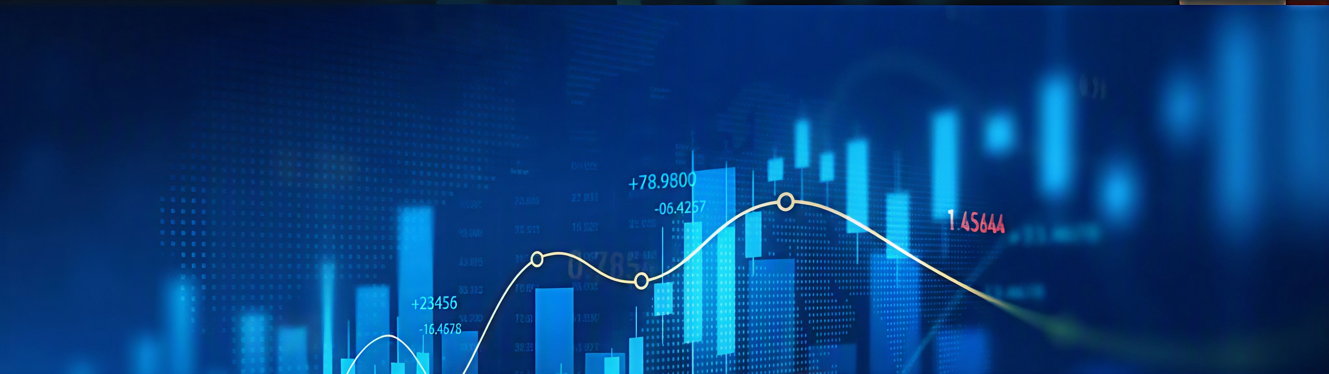
ABLAUF DER PRÄSENTATION
Agenda
01
Ausgangslage & Zielsetzung
02
Vorgehensweise & Tools
Warum Risikofokus statt Rendite, und wofür die Ampel eingesetzt wird.
Von der Datenbeschaffung bis zur EDA im Jupyter Notebook.
03
Indikatoren & Erkenntnisse
04
Kombinierte Risikoampel
SMA, Volatilitätsindizes, Marktbreite und Put-/Call-Ratio im Detail.
Verdichtung der Einzelsignale zu einer Grün-Gelb-Rot-Systematik.
05
Streamlit-Dashboard
06
Fazit & Ausblick
Live-Darstellung des Ampelstatus für ausgewählte Indizes.
Zentrale Erkenntnisse und nächste Schritte.
Aktien-Risikoampel
3 / 24
Notes:
Unsere Präsentation gliedert sich in sechs Abschnitte.
Wir starten mit der Ausgangslage und Zielsetzung: Die Beantwortung der Frage warum wir das Risiko statt der Rendite in den Fokus stellen.
Danach unsere Vorgehensweise und die eingesetzten Tools.
Im dritten und umfangreichsten Abschnitt stellen wir die vier untersuchten Indikatorgruppen vor – gleitende Durchschnitte, Volatilitätsindizes, Marktbreite und Put-Call-Ratio – und die jeweils gewonnenen Erkenntnisse.
Darauf aufbauend zeigen wir, wie wir diese Einzelsignale zu einer kombinierten Risikoampel verdichtet haben.
Anschließend demonstrieren wir das daraus entstandene Streamlit-Dashboard live und schließen mit einem Fazit und Ausblick ab.

Slide 4


01 · AUSGANGSLAGE & ZIELSETZUNG
Zielsetzung
Untersuchte Indizes
Aktien-Risikoampel
S&P 500
Zustandsanalyse zur Bestimmung des aktuellen Marktzustands unter Risikogesichtspunkten — die Rendite steht dabei bewusst nicht im Vordergrund.
Dow Jones Industrial Average
Nasdaq 100
Anwendungsbereich (Scope)
Russell 2000
Universell einsetzbar — EDA auf Grundlage der wichtigsten US-Aktienindizes.
Aktien-Risikoampel
4 / 24
Notes:
Wie bereits eingangs erwähnt ist unser Ziel eine Zustandsanalyse des aktuellen Marktes unter Risikogesichtspunkten.
Bewusst nicht im Vordergrund steht die Rendite, sondern die Frage: Wie belastet ist der Markt gerade, und wie hoch ist das Risiko eines größeren Rückschlags?
Diesen Ansatz haben wir universell angelegt, nicht auf einen einzelnen Markt zugeschnitten, sondern auf vier zentrale US-Aktienindizes angewendet: den S&P 500, den Dow Jones Industrial Average, den Nasdaq 100 und den Russell 2000.
Diese vier haben wir bewusst gewählt, weil sie unterschiedliche Marktsegmente abdecken: der S&P 500 als breiter Large-Cap-Standard (also an den Börsen etablierte, finanzstarke Großkonzerne), der Dow Jones als traditioneller, preisgewichteter Blue-Chip-Index, der Nasdaq 100 technologie- und wachstumslastig, und der Russell 2000 als Small-Cap-Segment mit tendenziell höherer Volatilität.
Damit prüfen wir, ob unsere Ampel-Logik wirklich universell funktioniert – also mit ein und derselben Signal-Kombination über ganz unterschiedliche Marktcharakteristika hinweg –, statt nur auf ein einzelnes Segment zugeschnitten zu sein.
Unsere Daten reichen zurück bis 2007, aus zwei Gründen: Zum einen ist das der früheste Zeitpunkt, an dem für alle vier Indizes durchgängig Kurs-, Marktbreite- und Volatilitätsdaten vorliegen. Zum anderen deckt dieser Zeitraum bewusst mehrere sehr unterschiedliche Krisenszenarien ab – die Finanzkrise 2008, den Corona-Crash 2020 und den Bärenmarkt 2022 –, was uns erlaubt, die Robustheit unseres Risikosystems über verschiedene Krisentypen hinweg zu prüfen, nicht nur anhand eines einzelnen Ereignisses.

Slide 5
01 · AUSGANGSLAGE & ZIELSETZUNG
Warum Risiko statt Rendite?
1
2
3
4
Psychologie
Erholung
Marathon, kein Sprint
Opportunitäten
Zu hohe Risiken führen zum frühzeitigen Ausstieg aus dem Investment.
Vermeidung von Risiken ermöglicht Erholung von höherem Niveau.
Vermögensanlage ist auf lange Sicht ausgelegt.
Analyse von Risiko ermöglicht gleichzeitig die Identifikation von Chancen.
Wie messen wir das Risiko?
Max-Drawdown über 30 / 60 / 90 Tage
Definition: Max-Drawdown = maximaler Verlust (%), den ein Anleger erlitten hätte, wenn er zum absoluten Höchstpunkt gekauft und zum tiefsten Punkt des Marktes wieder verkauft hätte.
Aktien-Risikoampel
5 / 24
Notes:
Nun zu der Frage: "Warum stellen wir das Risiko über die Rendite?"
Dafür gibt es vier Gründe.
Erstens, die Psychologie eines Anlegers: Zu hohe Risiken führen erfahrungsgemäß zum frühzeitigen, emotional getriebenen Ausstieg aus einem Investment – und das genau im falschen Moment.
Zweitens, die Erholung: Wer starke Verlustphasen meidet oder abmildert, kann sich von einem höheren Niveau aus erholen – ein Verlust von 50 Prozent erfordert eine Verdopplung, um ihn wieder auszugleichen.
Drittens: Die Vermögensanlage ist ein Marathon, kein Sprint – das bedeutet sie ist auf lange Sicht angelegt.
Und viertens, Opportunitäten: Wer Risiko systematisch analysiert, erkennt gleichzeitig, wann sich Chancen auftun.
Gemessen haben wir dieses Risiko über den sogenannten Max-Drawdown, betrachtet über 30, 60 und 90 Tage.
Der Max-Drawdown beschreibt den maximalen Verlust, den ein Anleger erlitten hätte, wenn er exakt zum Höchststand gekauft und zum darauffolgenden Tiefpunkt wieder verkauft hätte.

Slide 6
02 · VORGEHENSWEISE & TOOLS
Vorgehensweise
1
2
3
4
5
6
Projektorganisation
Datenbeschaffung
Datensichtung &
-bereinigung
Explorative
Datenanalyse
Zeitreihenanalyse,
Merge, Modellierung
Visualisierung & App
Trello
Yahoo Finance
pandas
matplotlib
pandas
Streamlit
GitHub
pandas
NumPy
seaborn
plotly
CBOE
scipy
Aktien-Risikoampel
6 / 24
Notes:
Unsere Vorgehensweise gliedert sich in sechs Schritte.
Zuerst die Projektorganisation über Trello. Hierüber haben wir unsere Aufgaben geplant und verteilt. Für die Versionskontrolle im Team haben wir Github eingesetzt.
Die Datenbeschaffung erfolgte hauptsächlich über Yahoo Finance mit pandas und CBOE.
Anschließend wurden die Daten gesichtet und bereinigt, ebenfalls mit pandas und NumPy.
Im vierten Schritt dann die explorative Datenanalyse mit matplotlib und seaborn, um erste Muster und Zusammenhänge sichtbar zu machen sowie scipy für die statistischen Tests, mit denen wir unsere Signalhypothesen absichern.
Danach Zeitreihenanalyse, das Zusammenführen der verschiedenen Datenquellen und die eigentliche Modellierung der Ampel-Logik mit pandas.
Und zum Schluss die Visualisierung – das Streamlit-Dashboard, das wir Ihnen später noch live zeigen. Unterstützung durch KI

Slide 7




03 · INDIKATOREN & ERKENNTNISSE
Indikatoren
Vier Signalgruppen bilden die Grundlage der Risikoampel — jede beleuchtet den Markt aus einer anderen Perspektive.
Gleitende Durchschnitte (SMA)
Volatilitätsindizes
Marktbreiteindikatoren
Put-/Call-Ratio
Trendbestimmung auf Indexebene über unterschiedliche Zeiträume.
Angstbarometer für die erwartete Schwankungsbreite des Marktes.
Anteil der Indexkomponenten über ihrem individuellen SMA.
Verhältnis von Absicherungs- zu Spekulationsbedürfnis.
Aktien-Risikoampel
7 / 24
Notes:
Vier Signalgruppen bilden die Grundlage unserer Risikoampel, jede beleuchtet den Markt aus einer anderen Perspektive: gleitende Durchschnitte für die Trendbestimmung, Volatilitätsindizes als Angstbarometer, Marktbreiteindikatoren für die Frage, wie breit eine Kursbewegung im Index getragen wird, und die Put-/Call-Ratio als Verhältnis von Absicherungs- zu Spekulationsbedürfnis.

Slide 8

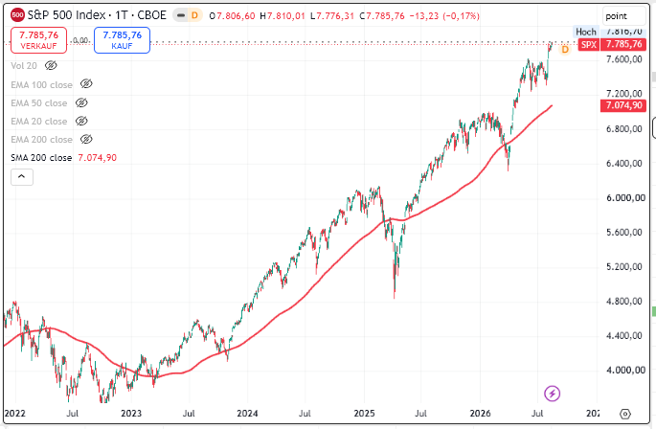


03 · INDIKATOREN & ERKENNTNISSE
SMA (Simple Moving Average)
Was ist das?
Indikator zur Bestimmung des Trends.
Was wird ausgedrückt?
Durchschnittspreise eines Aktienindex über unterschiedliche Zeiträume (20 / 100 / 200).
Warum ausgewählt?
Sofortige Trenderkennung (bullisch oder bärisch).
S&P 500 mit SMA200
Aktien-Risikoampe
8 / 24
Notes:
Der gleitende Durchschnitt, kurz SMA, ist ein klassischer Trendindikator: der Durchschnittspreis eines Index über einen bestimmten Zeitraum – wir haben 20, 100 und 200 Handelstage untersucht. Er wurde ausgewählt, weil er eine sofortige, leicht verständliche Trenderkennung erlaubt, ob der Markt gerade bullisch oder bärisch tendiert. Die Grafik zeigt den S&P 500 gemeinsam mit seinem SMA200.

Slide 9
03 · INDIKATOREN & ERKENNTNISSE
Hypothesen
Begrenzter Einblick ausgewählter Hypothesen
1
Kurs über/unter SMA liefert …
2
SMA steigend/fallend liefert …
3
Kreuzung eines kurzfristigen SMA über einen längerfristigen von oben nach unten (Death Cross) liefert …
4
Abstand des aktuellen Kurses zum Allzeithoch liefert …
… Informationen über den Max-Drawdown der Folgeperiode
Aktien-Risikoampel
9 / 24
Notes:
Für den SMA haben wir zahlreiche Hypothesen geprüft. Hier eine Auswahlt der signifikantesten: Liefert die Position des Kurses relativ zum SMA Information über die Folgeperiode? Die Richtung des SMA, also steigend oder fallend? Ein Death Cross, also das Kreuzen eines kurzfristigen unter einen langfristigen SMA? Und der Abstand des aktuellen Kurses zu seinem Allzeithoch? Geprüft wurde jeweils der Einfluss auf den Max-Drawdown der Folgeperiode.

Slide 10
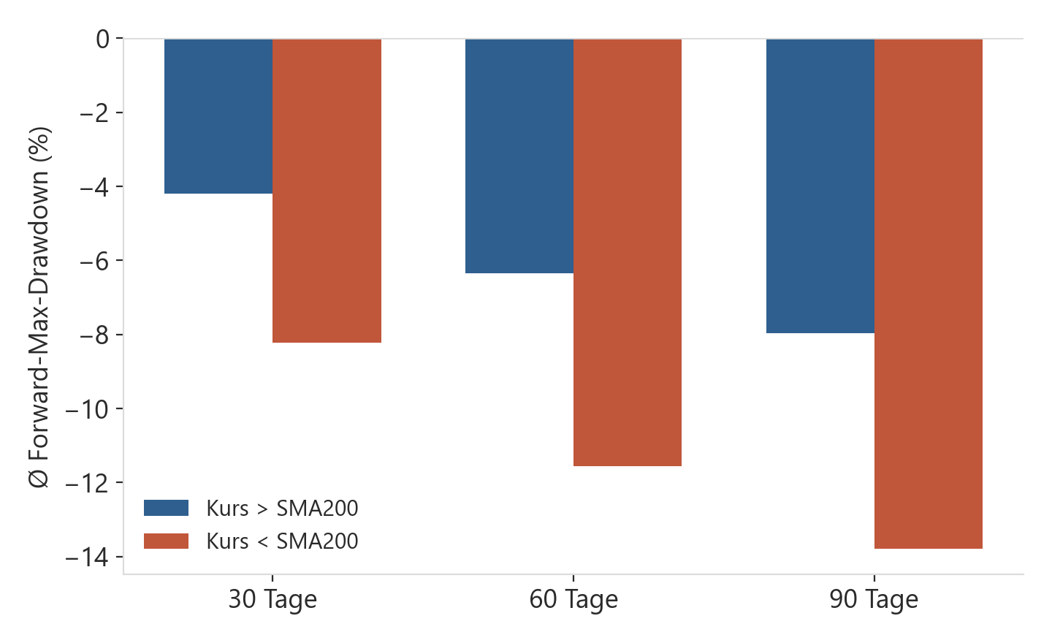
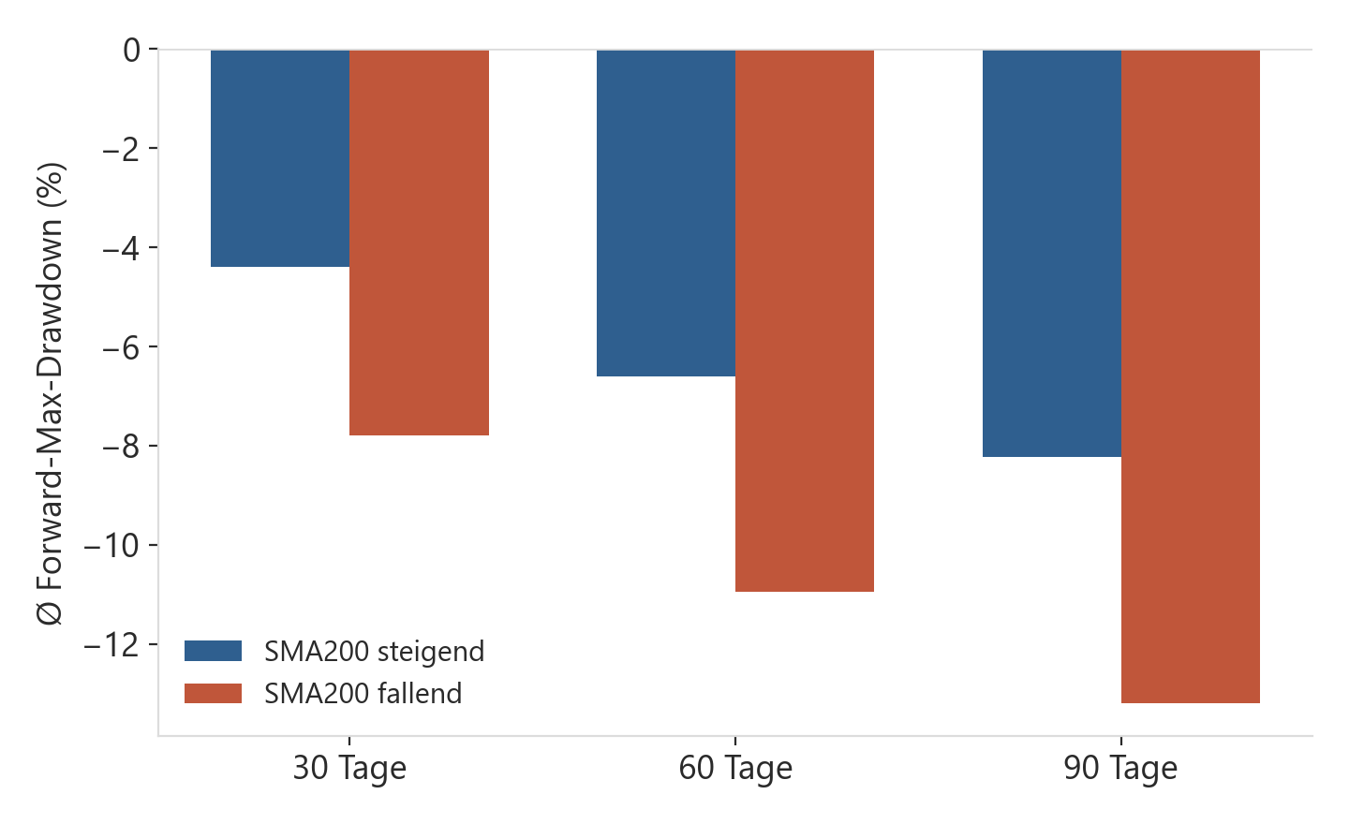
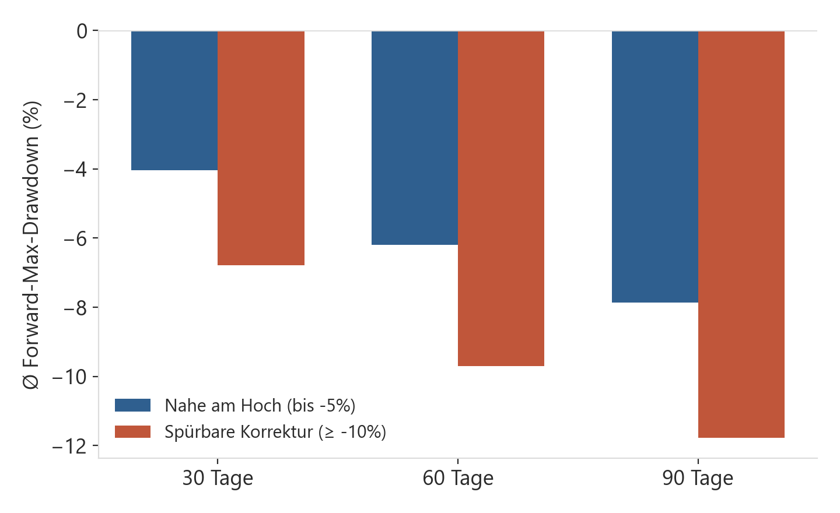
03 · INDIKATOREN & ERKENNTNISSE
Erkenntnisse
Bezug: S&P 500 — Analysen zu den anderen Indizes liefern ähnliche Ergebnisse
Kurs über vs. unter SMA200
SMA200 steigend vs. fallend
Abstand Kurs zu Allzeithoch
Fazit: Unter den untersuchten Hypothesen eignen sich insbesondere diese drei Parameter, um das Drawdown-Risiko zu reduzieren.
Aktien-Risikoampel
10 / 24
Notes:
Alle drei hier gezeigten SMA-Hypothesen bestätigen sich statistisch signifikant über alle Zeithorizonte. Bezogen auf den S&P 500: Notiert der Kurs unter statt über seinem SMA200, steigt der durchschnittliche 90-Tage-Drawdown von rund 8 auf rund 14 Prozent. Ähnlich bei der SMA-Richtung: fallend statt steigend erhöht den 90-Tage-Drawdown von etwa 8 auf 13 Prozent. Und befindet sich der Markt bereits in einer spürbaren Korrektur von mindestens 10 Prozent unter dem Hoch statt nahe am Hoch, steigt der 90-Tage-Drawdown von rund 8 auf knapp 12 Prozent. Die Ergebnisse der anderen drei Indizes fallen sehr ähnlich aus – der SMA200 hat sich als robustestes der drei geprüften Fenster erwiesen.

Slide 11
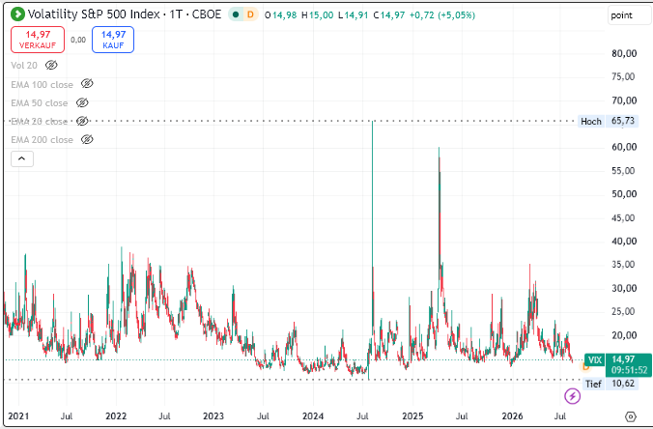
03 · INDIKATOREN & ERKENNTNISSE
Volatilitätsindizes
Was ist das?
Angstbarometer; funktioniert strukturell anders als der Aktienmarkt (keine steigende Tendenz).
Was wird ausgedrückt?
Erwartete Schwankungsbreite des Marktes für die nächsten 30 Tage.
Warum ausgewählt?
Vorwärtsgerichtet und misst die Panik am Markt.
VIX-Verlauf
Aktien-Risikoampel
11 / 24
Notes:
Der VIX ist das bekannteste Angstbarometer der Börse und funktioniert strukturell anders als der Aktienmarkt selbst: Er hat keine langfristig steigende Tendenz, sondern bewegt sich meist in einem ruhigen Band und schießt nur in echten Stressphasen nach oben – wie hier im Chart bei der Finanzkrise 2008, dem Corona-Crash 2020, der Inflations-Baisse 2022 sichtbar oder wie in der Grafik dargestellt August 2024 der Japan Carry-Trade April 2025 Trump Zölle. Er misst die für die nächsten 30 Tage erwartete Schwankungsbreite des Marktes und ist damit vorwärtsgerichtet.

Slide 12
03 · INDIKATOREN & ERKENNTNISSE
Hypothesen
Begrenzter Einblick ausgewählter Hypothesen
1
Indexspezifische Schwellenwerte liefern …
2
Neue „3-Monats-Hochs“ liefern …
… Informationen über den Max-Drawdown der Folgeperiode
3
Aktien-Risikoampel
12 / 24
Notes:
Für den VIX haben wir unter anderem geprüft: Liefern indexspezifische Schwellenwerte verlässliche Signale? Kündigen neue Drei-Monats-Hochs des VIX erhöhtes Risiko an? Und liefert eine Divergenz zwischen VIX und Index – beide steigen gleichzeitig, obwohl sie normalerweise invers korreliert sind – einen Frühwarnhinweis?

Slide 13
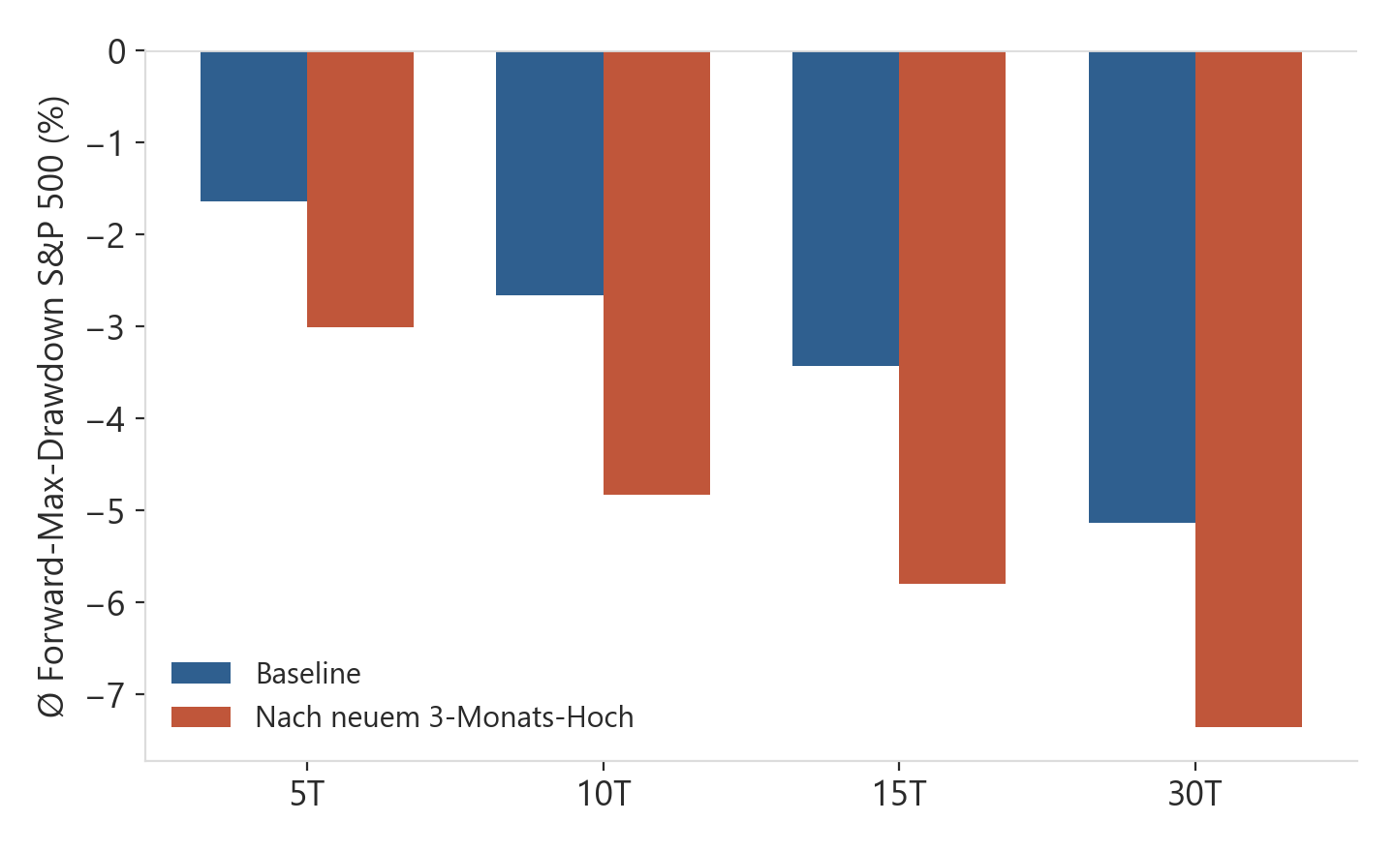
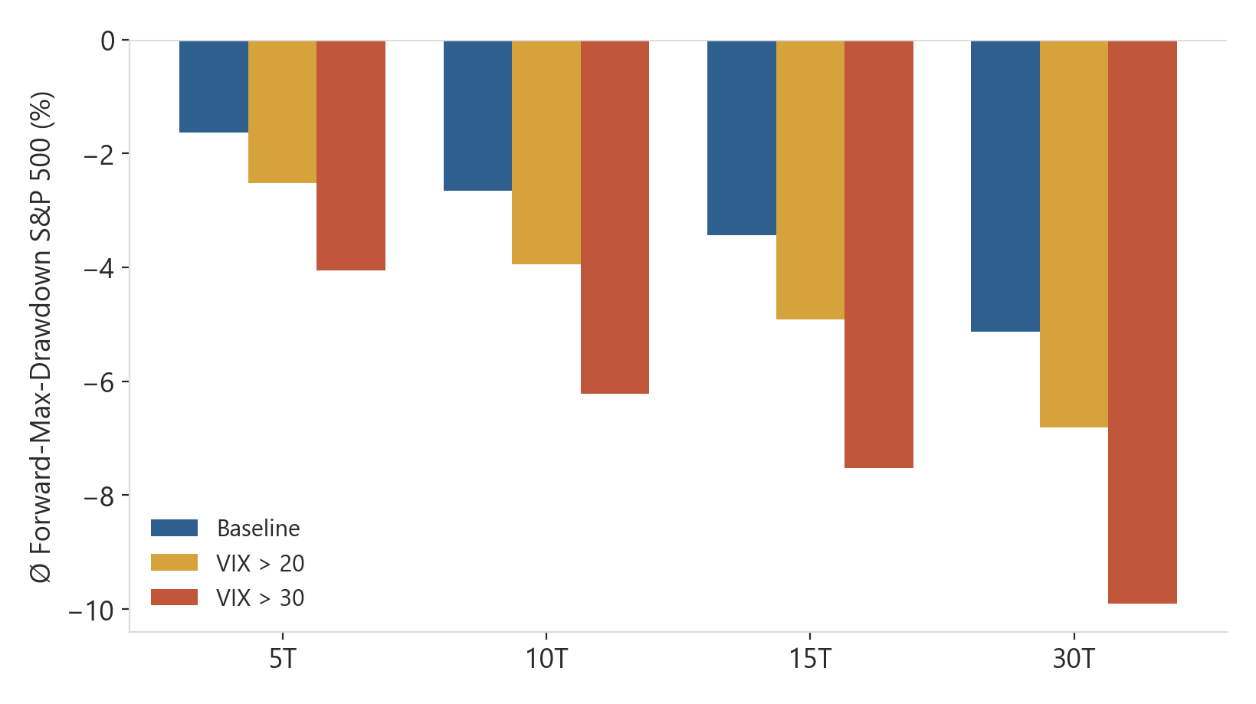
03 · INDIKATOREN & ERKENNTNISSE
Erkenntnisse
Bezug: VIX (Volatilitätsindex für S&P 500) — Analysen zu den anderen Indizes liefern ähnliche Ergebnisse
VIX je Ausgangsniveau
VIX neues „3-Monats-Hoch“
Fazit: Grundsätzliche Eignung für eine Risikoampel bestätigt. Erhöhte Niveaus deuten auf erhöhte Drawdown-Perioden hin.
Aktien-Risikoampel
13 / 24
Notes:
Auch hier bestätigt sich: Ein erhöhter VIX ist historisch kein Verkaufssignal, aber ein verlässliches Risikosignal. Bei VIX über 30 liegt der durchschnittliche 30-Tage-Drawdown des S&P 500 bei knapp 10 Prozent gegenüber gut 5 Prozent im Baseline-Fall. Ein neues Drei-Monats-Hoch des VIX erhöht den 30-Tage-Drawdown von rund 5 auf über 7 Prozent. Besonders spannend ist die Divergenz: Sie ist als einziges der geprüften VIX-Signale ein echter vorlaufender Frühindikator – wir zeigen hier die vom Notebook als robusteste identifizierte Parametrisierung, bei der sich der 15-Tage-Drawdown von rund 3,4 auf 4,6 Prozent erhöht.

Slide 14
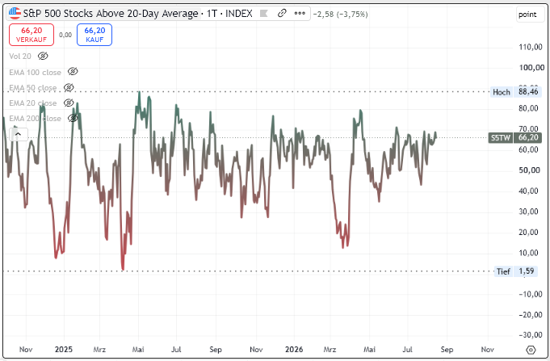
03 · INDIKATOREN & ERKENNTNISSE
Marktbreiteindikatoren
Was ist das?
Indikator zur Messung der Marktbreite anhand einer Indexdurchschau.
Was wird ausgedrückt?
Anteil der Einzelaktien eines Index über deren individuellen SMAs (20 / 50 / 200).
Warum ausgewählt?
Zeigt, ob eine Kursbewegung in der Breite unterstützt wird oder auf fragilem Fundament steht.
Anteil S&P-500-Aktien über SMA20
Aktien-Risikoampel
14 / 23
Notes:
Die Marktbreite misst, wie viele Einzelaktien eines Index über ihrem eigenen gleitenden Durchschnitt notieren – hier für den S&P 500 auf Basis des 20-Tage-Fensters. Sie zeigt, ob eine Kursbewegung des Gesamtindex in der Breite von vielen Aktien getragen wird oder nur von wenigen Schwergewichten – und damit auf fragilem Fundament steht.

Slide 15
03 · INDIKATOREN & ERKENNTNISSE
Hypothesen
Begrenzter Einblick ausgewählter Hypothesen
1
Marktregime größer/kleiner 50% liefert …
2
Marktbreite in Quartilen (25/50/75) liefert …
… Informationen über den Max-Drawdown der Folgeperiode
Aktien-Risikoampel
15 / 24
Notes:
Bei der Marktbreite haben wir unter anderem geprüft: Unterscheidet sich die Folgeperiode, wenn die Mehrheit oder nur eine Minderheit der Indexmitglieder über ihrem SMA notiert? Und wirkt die Marktbreite eher binär oder graduell abgestuft in Quartilen?

Slide 16

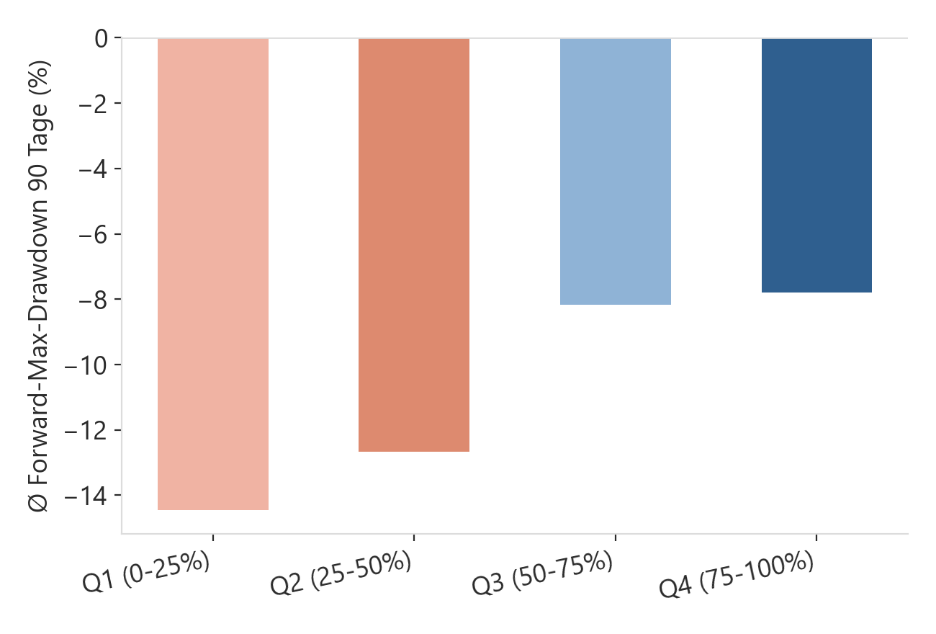
03 · INDIKATOREN & ERKENNTNISSE
Erkenntnisse
Bezug: S&P 500 — Analysen zu den anderen Indizes liefern ähnliche Ergebnisse
Marktbreite-Regime (>/< 50%)
Marktbreite in Quartilen
Fazit: Grundsätzliche Eignung für eine Risikoampel bestätigt. Unter den geprüften Hypothesen haben sich vor allem diese zwei aufgrund ihrer Einfachheit und ihres Beitrags zur Reduzierung des Max-Drawdowns durchgesetzt.
Aktien-Risikoampel
16 / 24
Notes:
Das Marktbreite-Regime ist über alle drei geprüften Zeitfenster durchgehend signifikant: Notiert die Mehrheit der S&P-500-Mitglieder unter statt über ihrem SMA200, steigt der 90-Tage-Drawdown von rund 8 auf gut 13 Prozent. Noch deutlicher zeigt sich das in den Quartilen: Im schwächsten Marktbreite-Quartil liegt der 90-Tage-Drawdown im Mittel bei rund 14,5 Prozent, im stärksten Quartil nur bei 7,8 Prozent – ein sauberer, monotoner Risiko-Gradient. Alle 18 geprüften Kombinationen sind statistisch hochsignifikant.

Slide 17
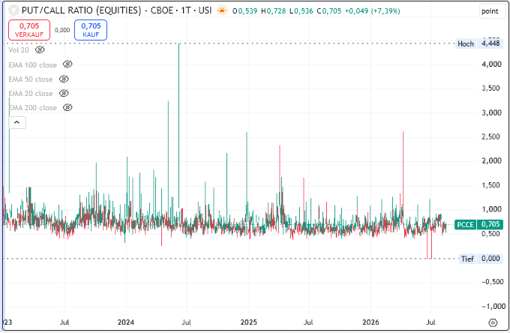
03 · INDIKATOREN & ERKENNTNISSE
Put-/Call-Ratio
Was ist das?
Stellt Absicherungsbedürfnis vs. Spekulationsbedürfnis gegenüber.
Was wird ausgedrückt?
Verhältnis zwischen gehandelten Put- und Call-Kontrakten.
Warum ausgewählt?
Hohe Indikatorwerte deuten auf ein hohes Absicherungsbedürfnis und damit Unsicherheit/Panik am Markt hin.
Put-/Call-Ratio (Equities)
Aktien-Risikoampel
17 / 24
Notes:
Die Put-/Call-Ratio stellt Absicherungsbedürfnis und Spekulationsbedürfnis gegenüber: das Verhältnis zwischen gehandelten Put- und Call-Kontrakten. Hohe Werte deuten auf ein hohes Absicherungsbedürfnis hin – also Unsicherheit oder Panik am Markt.

Slide 18
03 · INDIKATOREN & ERKENNTNISSE
Hypothesen
Begrenzter Einblick ausgewählter Hypothesen
1
Put-/Call-Ratio innerhalb 10-Tage-Dezil ihrer eigenen historischen Verteilung liefert …
2
Schlusskurse in der Nähe von Extremwerten (Hochs) bestätigen das Signal und liefern …
… Informationen über den Max-Drawdown der Folgeperiode
Aktien-Risikoampel
18 / 24
Notes:
Für die Put-/Call-Ratio haben wir geprüft: Liefert eine Ratio innerhalb ihres eigenen obersten Zehntels der historischen Verteilung ein Signal? Und bestätigen Schlusskurse in der Nähe von Tages-Hochs ein solches Extremsignal zusätzlich?

Slide 19
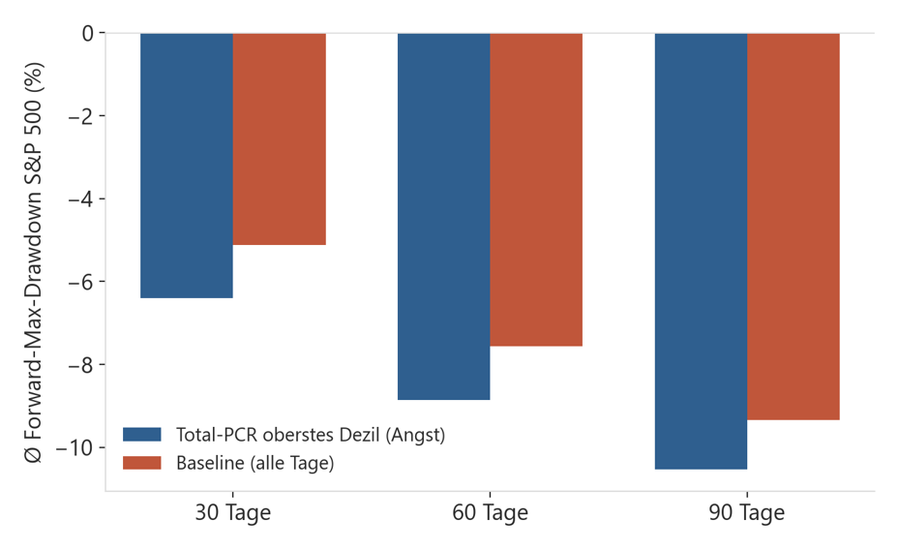
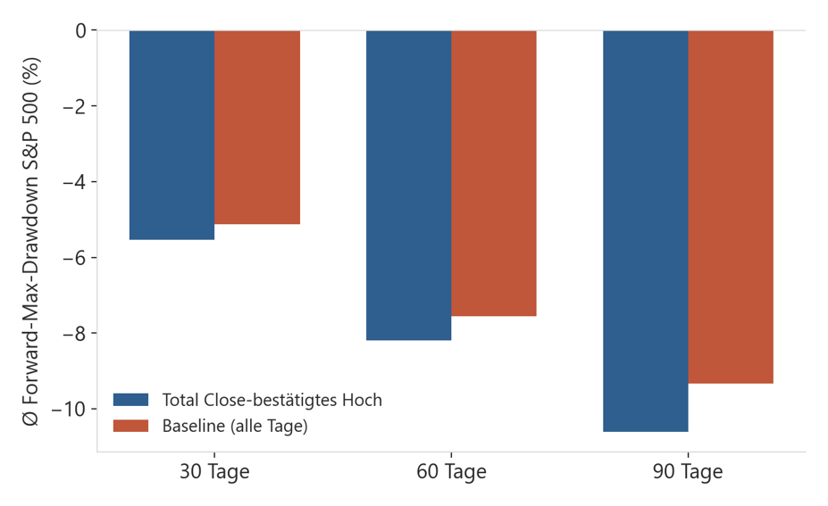
03 · INDIKATOREN & ERKENNTNISSE
Erkenntnisse
Bezug: S&P 500 — Analysen zu den anderen Indizes liefern ähnliche Ergebnisse
PCR innerhalb oberstem Dezil
Bestätigung von Extrem-Hochs
Fazit: Put-/Call-Ratios lassen sich auf unterschiedliche Instrumente beziehen und messen das Sentiment übergeordnet am Markt. Beide Hypothesen leisten für sich genommen einen positiven Beitrag zur Reduzierung des Max-Drawdowns.
Aktien-Risikoampel
19 / 24
Notes:
Eine besonders hohe Put-/Call-Ratio gilt historisch als Kontraindikator: Viel Angst am Markt fällt häufig mit Tiefpunkten zusammen. Für den S&P 500 zeigt sich das auch in unseren Zahlen: Nach einem Tag im obersten Dezil der Ratio liegt der durchschnittliche 90-Tage-Drawdown bei rund 7,8 Prozent – niedriger als die allgemeine Basisrate von 9,4 Prozent. Ähnlich beim zweiten Signal, einem durch den Schlusskurs bestätigten Tages-Hoch: rund 8,4 Prozent gegenüber 9,4 Prozent Basisrate.

Slide 20
04 · KOMBINIERTE RISIKOAMPEL
Kombinierte Risikoampel
ZIEL
Universelle Logik — für alle 4 Indizes gleichermaßen anwendbar
Belastungsgrad → Ampelstatus
Verständliche Ampel (Grün/Gelb/Rot) pro Handelstag
Grün
mind. 1 Signal aus Trend, Marktbreite, Volatilität
wenige/keine belasteten Signale
Gelb
AUSGANGSBASIS
gemischte Signallage
Einzelsignale abgeleitet aus den Hypothesen der 4 Indikator-Familien
Zwei Schwellenwerte trennen Grün/Gelb/Rot
Rot
Train/Test-Split: Suche bis 2019, unabhängige Validierung ab 2020
mehrheitlich belastete Signale
Aktien-Risikoampel
20 / 24
Notes:
Jetzt kommen wir zur Kombination: Aus elf Einzelsignalen der vier Indikatorgruppen berechnen wir für jeden Handelstag einen Belastungsgrad – den Anteil gerade zutreffender, 'schlechter' Signale einer gewählten Signal-Auswahl, zwischen 0 und 1. Zwei Schwellenwerte trennen daraus Grün, Gelb und Rot. Ziel war eine universelle Logik nach dem Minimum-Prinzip: eine einzige Kombination, die gleichzeitig für alle vier Indizes funktioniert, statt für jeden Index einzeln optimiert zu werden.

Slide 21
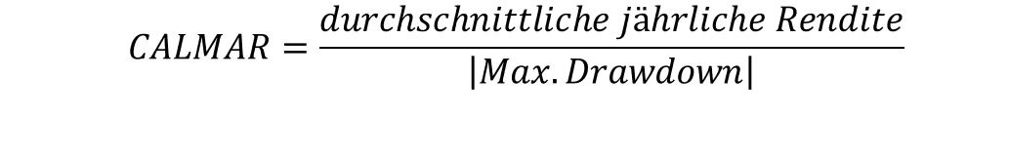
04 · KOMBINIERTE RISIKOAMPEL
Kombinierte Risikoampel - Methodik
Für alle möglichen Kombinationen von Signalen wurde ermittelt
Wäre man an allen Rot-Tagen konsequent ausgestiegen, wie hätte sich das Depot entwickelt?
BEWERTUNGSMAßSTAB
Er belohnt eine gute Rendite bei gleichzeit möglichst kleinen Verlustphasen
Aktien-Risikoampel
21 / 24
Notes:
Die gewählte, für alle vier Indizes gültige Kombination besteht aus vier Signalen: Kurs unter SMA20, SMA100 und SMA200 sowie ein fallender SMA20 – nach dem strengen Einstimmigkeitsprinzip ist Grün nur bei 0 Prozent belasteten Signalen, Rot erst bei 100 Prozent. Das Ergebnis: Beim S&P 500 sinkt der historische Max Drawdown von minus 56,8 auf minus 38,6 Prozent, bei gleichzeitig leicht steigender CAGR von 9,1 auf 9,6 Prozent pro Jahr. Über alle vier Indizes hinweg liegt der Rot-Anteil zwischen 11 und 16 Prozent der Handelstage. Statistisch abgesichert haben wir das Ganze über t-Test und Mann-Whitney-U-Test, und realitätsnah simuliert: Ein Signal wirkt erst am Folgetag, es gibt also keinen Blick in die Zukunft.

Slide 22
04 · KOMBINIERTE RISIKOAMPEL
Ergebnis
Gewählte Kombination : 9 Signale aus 4 Familien
Gleitender Durchschnitt
Marktbreite
Volatilitätsindex
Put-/Call-Ratio
Kurs unter SMA 20
Kurs unter SMA 100
Kurs unter SMA 200
SMA 20 fällt
SMA 100 fällt
Im Death-Cross-Regime (SMA20 < SMA200)
< 50 % der Mitglieder über SMA 20
Über Rot-Schwelle
Im obersten Dezil
Schwellenwerte: Grün bei 0 %, Rot ab 75 % schlechten Signalen
Index | CAGR Strategie (Buy & Hold) | MaxDD Strategie (Buy & Hold)
S&P 500 | 11,6 % (9,7 %) | -20,4 % (-52,6 %)
Dow Jones | 10,0 % (10,4 %) | -20,4 % (-37,1 %)
NASDAQ 100 | 16,1 % (15,1 %) | -29,2 % (-49,6 %)
Russell 2000 | 8,0 % (8,2 %) | -42,1 % (-43,1 %)
Aktien-Risikoampel
22 / 24
Notes:
Die gewählte, für alle vier Indizes gültige Kombination besteht aus vier Signalen: Kurs unter SMA20, SMA100 und SMA200 sowie ein fallender SMA20 – nach dem strengen Einstimmigkeitsprinzip ist Grün nur bei 0 Prozent belasteten Signalen, Rot erst bei 100 Prozent. Das Ergebnis: Beim S&P 500 sinkt der historische Max Drawdown von minus 56,8 auf minus 38,6 Prozent, bei gleichzeitig leicht steigender CAGR von 9,1 auf 9,6 Prozent pro Jahr. Über alle vier Indizes hinweg liegt der Rot-Anteil zwischen 11 und 16 Prozent der Handelstage. Statistisch abgesichert haben wir das Ganze über t-Test und Mann-Whitney-U-Test, und realitätsnah simuliert: Ein Signal wirkt erst am Folgetag, es gibt also keinen Blick in die Zukunft.

Slide 23
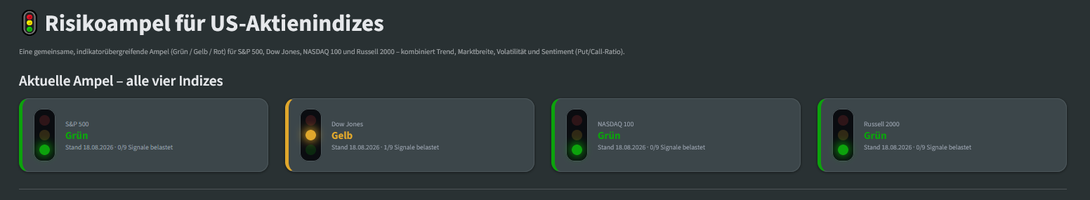
05 · STREAMLIT-DASHBOARD
Streamlit-Dashboard
Live-Demo der Risikoampel für die vier untersuchten Indizes.
streamlit-app · risikoampel
Aktien-Risikoampel
23 / 24
Notes:
Damit die Ampel nicht nur im Notebook, sondern auch live nutzbar ist, haben wir sie als Streamlit-Dashboard umgesetzt – öffentlich erreichbar und für alle nutzbar.
Das Dashboard berechnet den aktuellen Ampelstatus für alle vier Indizes aus den neun Signalen der vier Indikator-Familien: Trend, Marktbreite, Volatilität und Sentiment. Kurse und die Volatilitätsindizes lädt es dabei live von Yahoo Finance beziehungsweise der CBOE, Marktbreite und Put-Call-Ratio sind aus Datenverfügbarkeitsgründen als Datensätze hinterlegt, die regelmäßig aktualisiert werden müssen.
Neben dem aktuellen Status zeigt das Dashboard den Kursverlauf mit Ampel-Hintergrund sowie eine Was-wäre-wenn-Simulation. Das zeige ich Ihnen jetzt kurz live.

Slide 24
06 · FAZIT & AUSBLICK
Ausblick
Ausweitung Signal-Set
Benachrichtigung bei Ampelwechsel
Renditemaximierung
Auf weitere Indizes und Anlageklassen ausweiten.
Benachrichtigung, sobald ein Wechsel der Ampelfarbe erfolgt.
Neben Mustern zur Risikoreduzierung, Indikatoren zur Renditemaximierung prüfen.
Aktien-Risikoampel
24/ 24
Notes:
Zusammengefasst: Eine rein kursbasierte, für vier unterschiedliche Indizes gleichermaßen gültige Risikoampel reduziert historisch den maximalen Drawdown spürbar, ohne die Rendite zu beeinträchtigen – statistisch abgesichert und realitätsnah simuliert. Als nächste Schritte sehen wir: das Signal-Set auf weitere Indizes und Anlageklassen ausweiten, sowie Benachrichtigungen bei Ampelwechsel erweitern. Vielen Dank für Ihre Aufmerksamkeit!

Slide 25
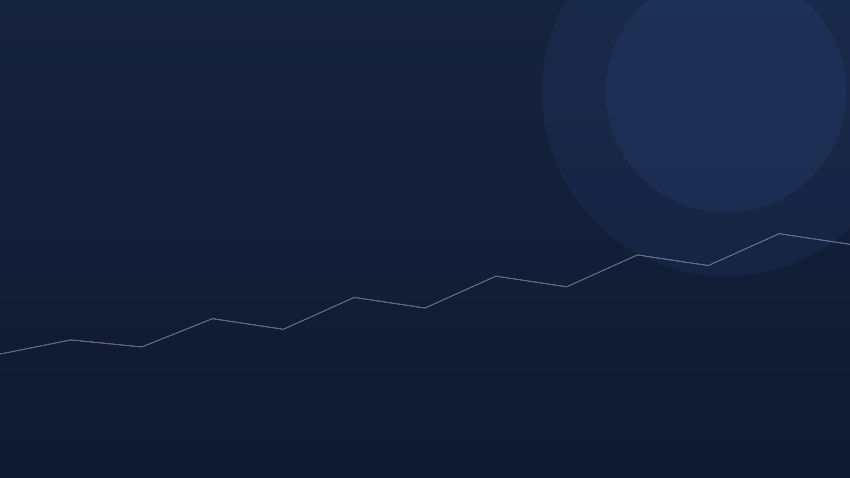
Vielen Dank für Ihre Aufmerksamkeit.
Aktien-Risikoampel

